Slide 1
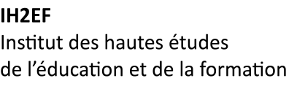


Population étudiée : Echantillon total
Taille de l'échantillon : 10 réponses
PARCOURS DE FORMATION IH2EF/AMUE
Cycle de formation des DSIN
Module 3 La gestion des compétences du numérique dans un établissement de l’ESRI
1er au 3 avril 2019

Slide 2
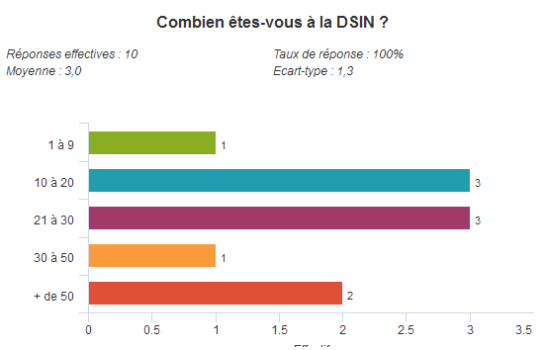
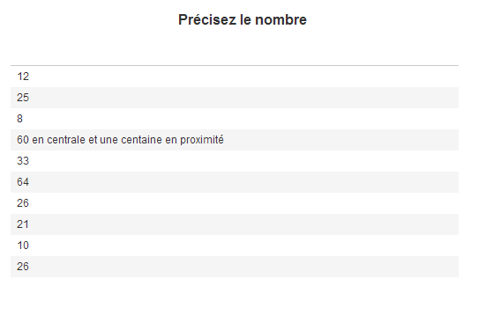
Population étudiée : Echantillon total
Taille de l'échantillon : 10 réponses

Slide 3
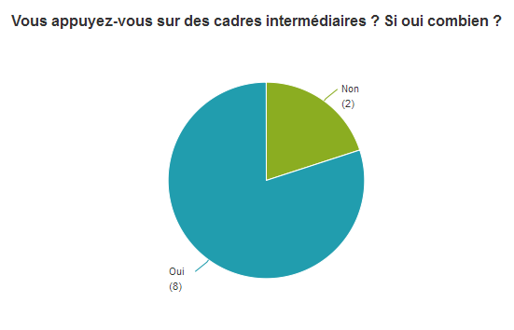
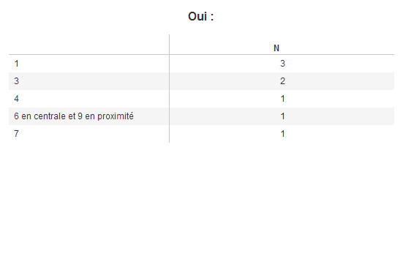
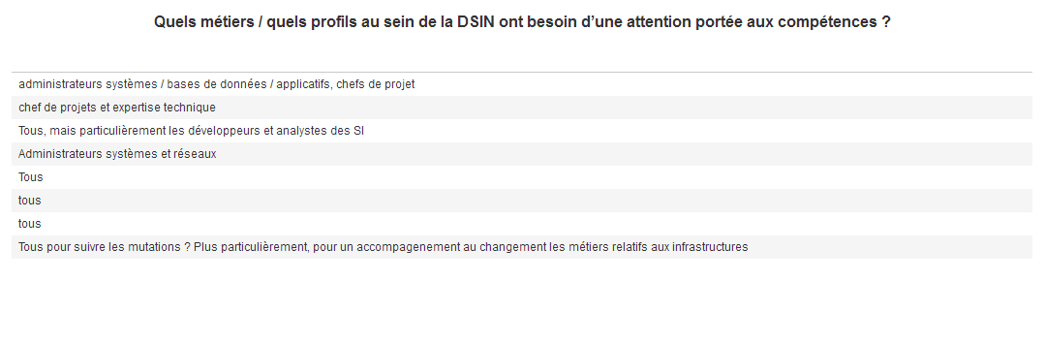
Population étudiée : Echantillon total
Taille de l'échantillon : 10 réponses

Slide 4
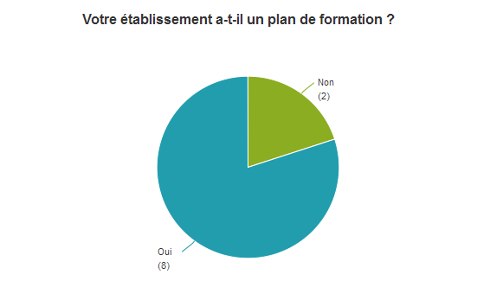
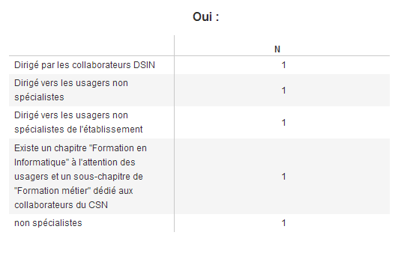
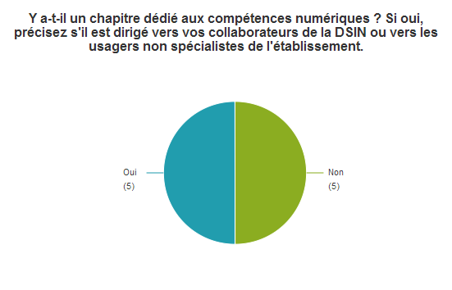
Population étudiée : Echantillon total
Taille de l'échantillon : 10 réponses

